Slide 1
AI 혁신가를 위한 최신 인공지능 체험 캠프
02
인공지능의 각 분야 소개

Slide 2
01
컴퓨터 비전 소개
02
자연어 처리 소개
03
인공지능의 활용분야와 미래
04
단어 벡터 생성 인공지능 실습
05
안드로이드 객체 인식 실습

Slide 3
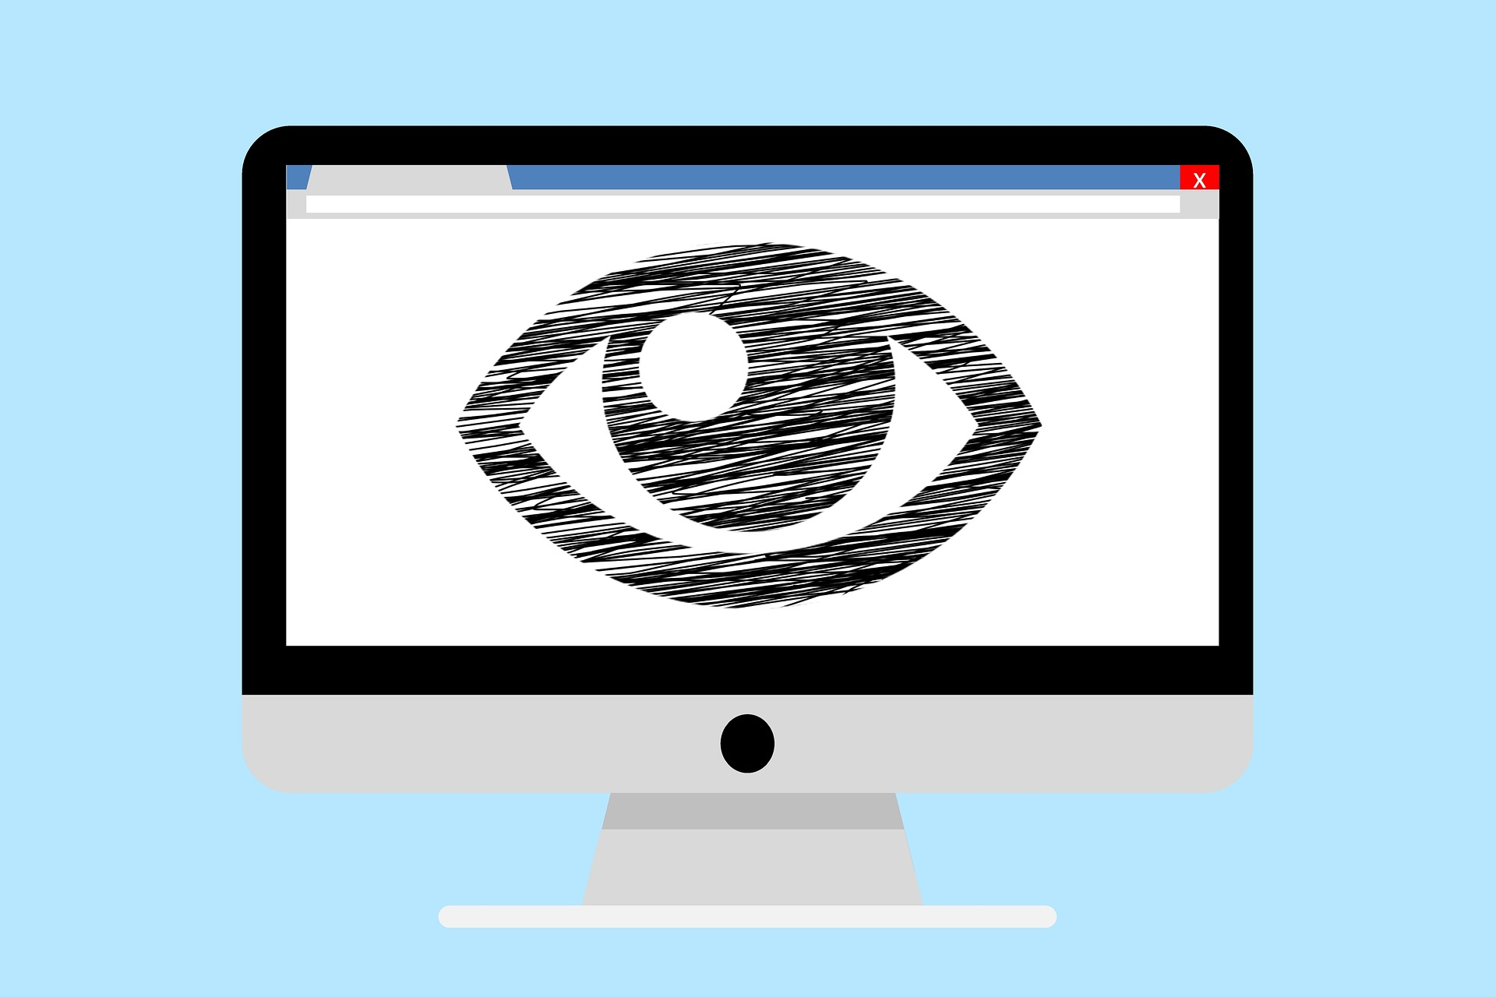
컴퓨터 비전 (Computer Vision, CV)
인간의 시각에 해당하는 기능을 컴퓨터와 같은 기계로 모사할 수 있도록 연구하고 이를 구현하는 인공지능의 주요 분야 중 하나
3

Slide 4
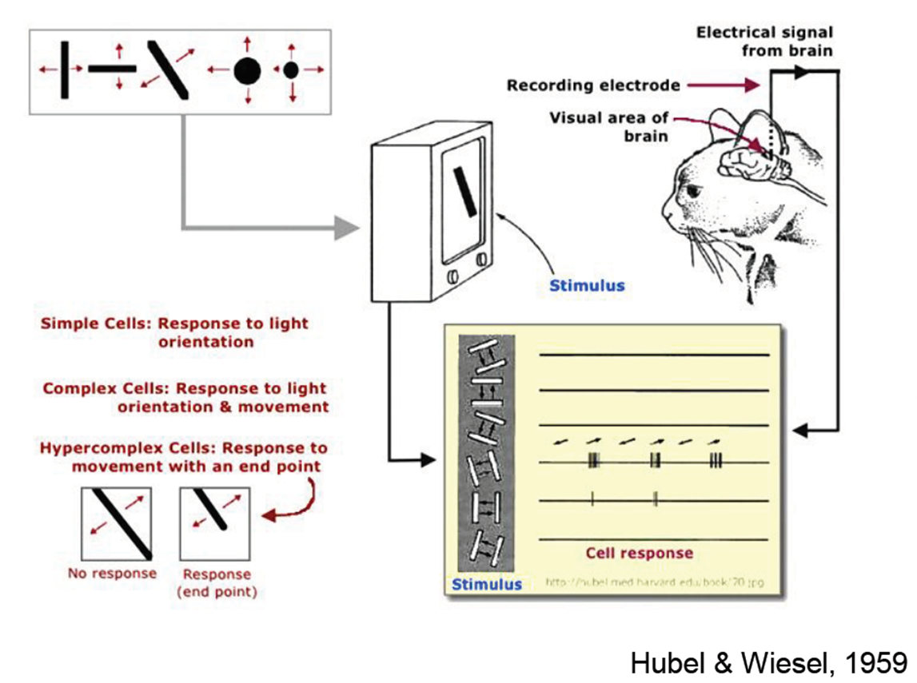
컴퓨터 비전의 역사 : Hubel & wiesel로부터!
1959년, 영장류와 포유류가 어떻게 이미지를 처리하는지 연구 시작
고양이 뇌에 전극 꽂고 실험
-> 간단한 선이 이동할 때 반응
'시각적 처리는 단순한 구조에서 시작!'
4

Slide 5
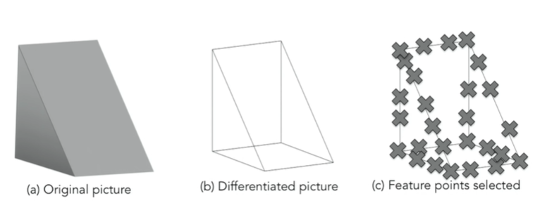
1963년, Larry Roberts
시각 세계를 간단한 기하학적 형상으로 단순화하고, 형상을 다시 만들어 냄
5

Slide 6
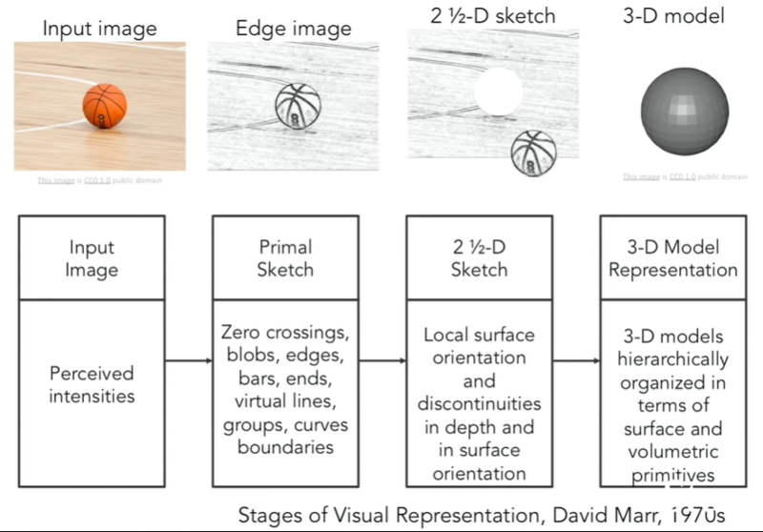
1970년대, David Marr
이미지를 간단한 특징들로 쪼갰다가 합치는 방식을 사용
6

Slide 7
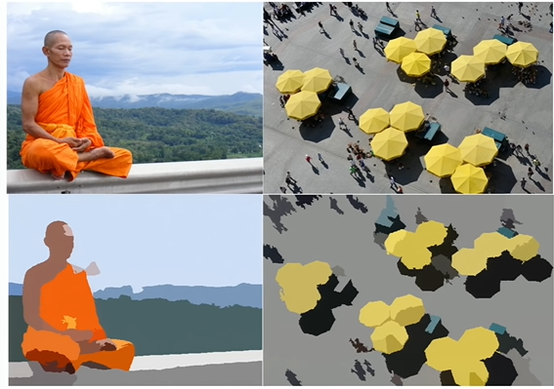
1997년, Shi & Malik
이미지 세그멘테이션 (픽셀을 그룹으로 묶어 의미있는 단위로 구분) 의 시작
7

Slide 8
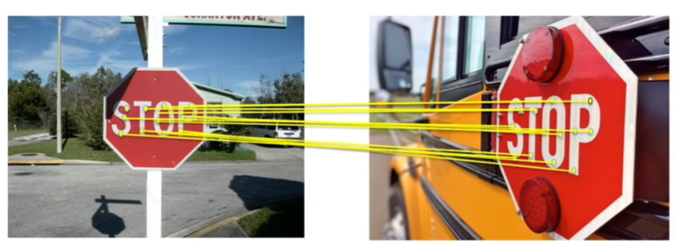
1999년, SIFT
두 사진의 모든 특징을 서로 매칭하는 알고리즘
8

Slide 9
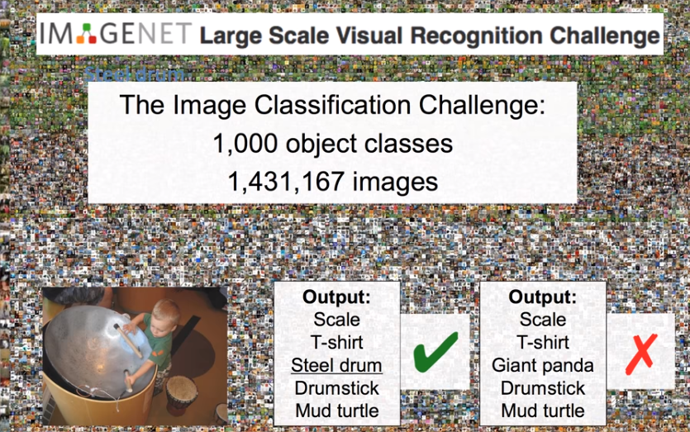
2009년, ImageNet
세상의 모든 이미지를 분류해보자!
9

Slide 10
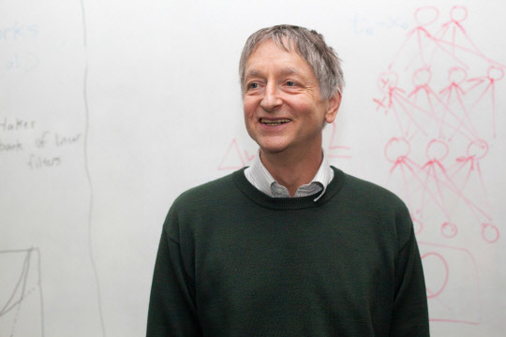
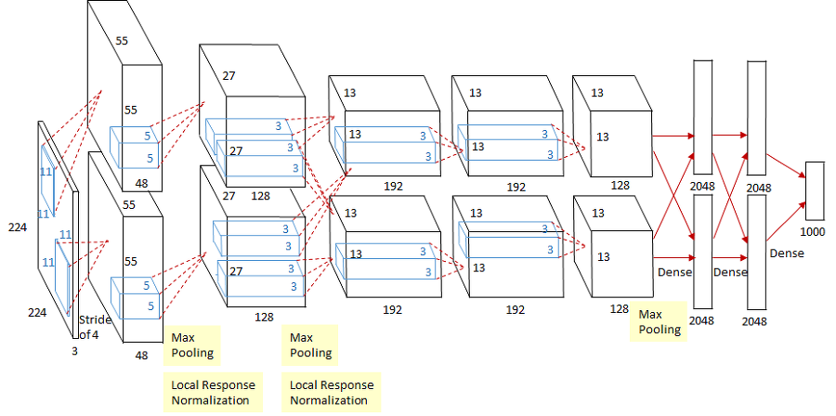
2012년, AlexNet
제프리 힌튼
Geoffrey Everest Hinton
1947.12.6~
토론토 대학 교수
AlexNet이 2012년 ImageNet Challenge에서 우승을 차지
10

Slide 11
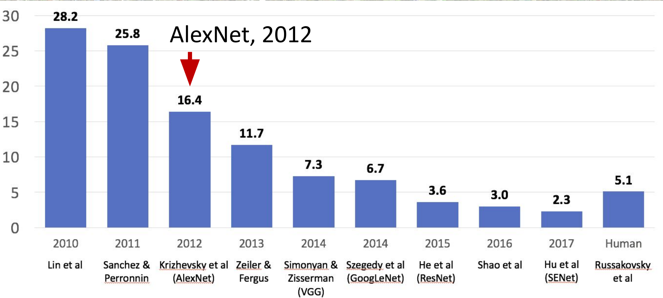
AlexNet 이후...
11

Slide 12
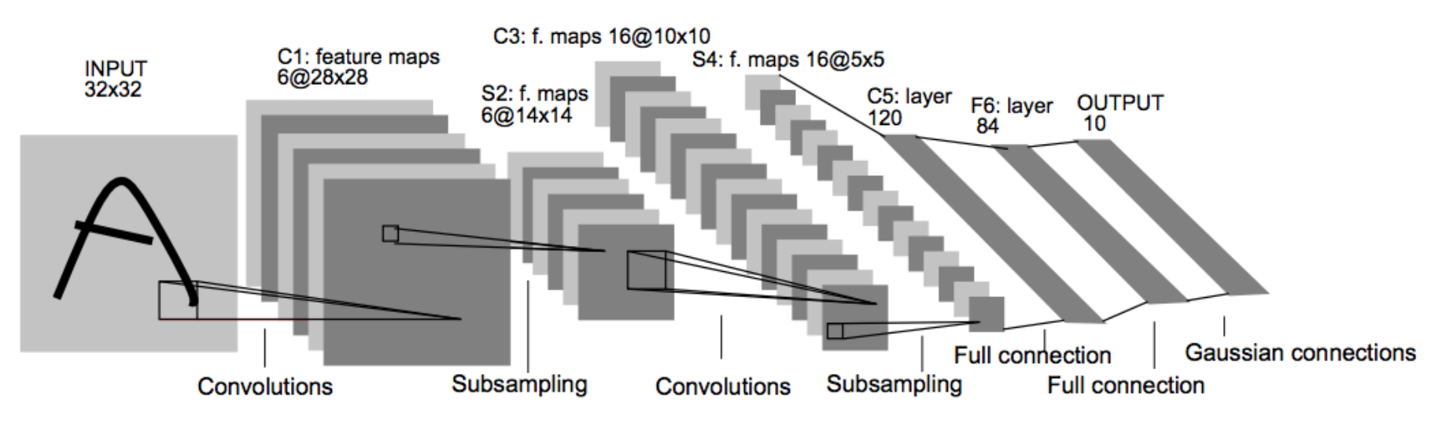
CNN (Convolutional Neural Network, 합성곱 신경망)
얀 르쿤
Yann LeCun,
1960.7.8~
NYU 교수
1998년, CNN을 처음으로 제시한 LeNet
12

Slide 13
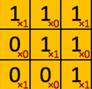
Convolution 실제 연산
<Filter>
13

Slide 14
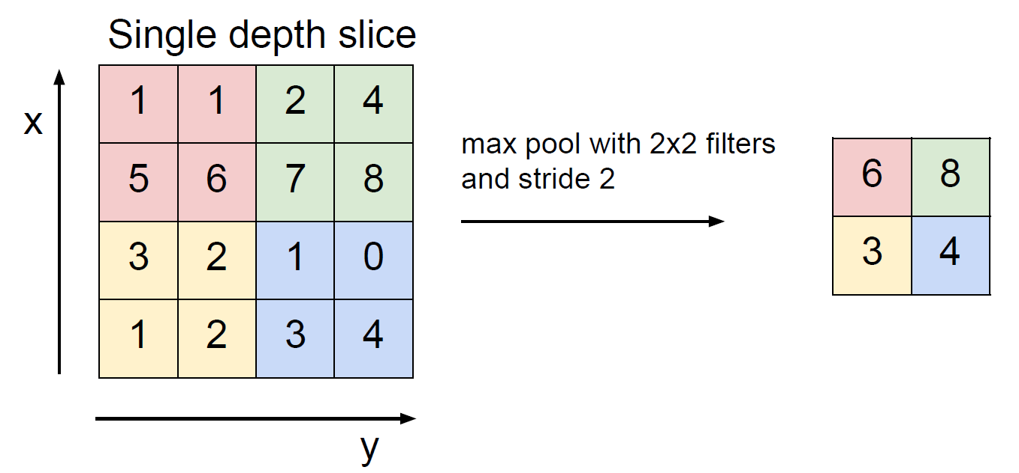
풀링 (Pooling)
Feature map에서 특정 값을 뽑아내는 작업. 의미있는 feature를 살리며 크기를 줄임
14

Slide 15
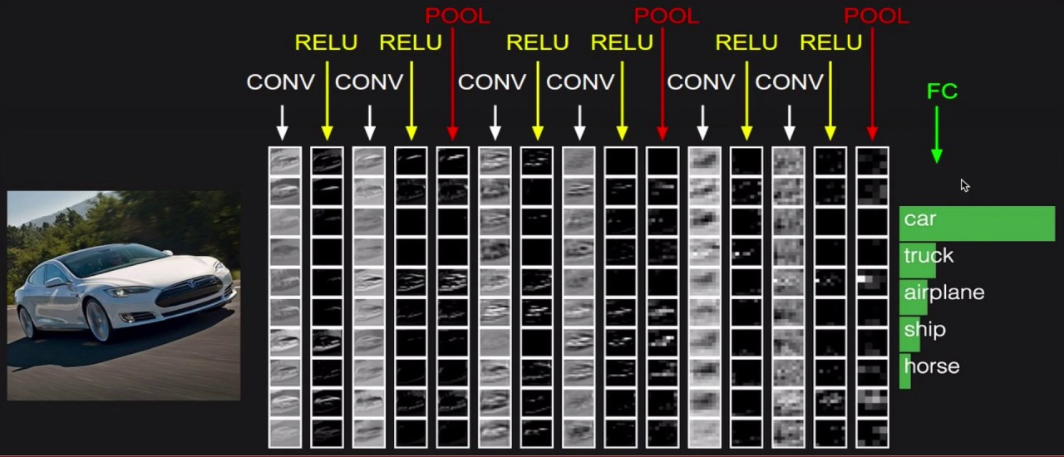
CNN의 과정
15

Slide 16
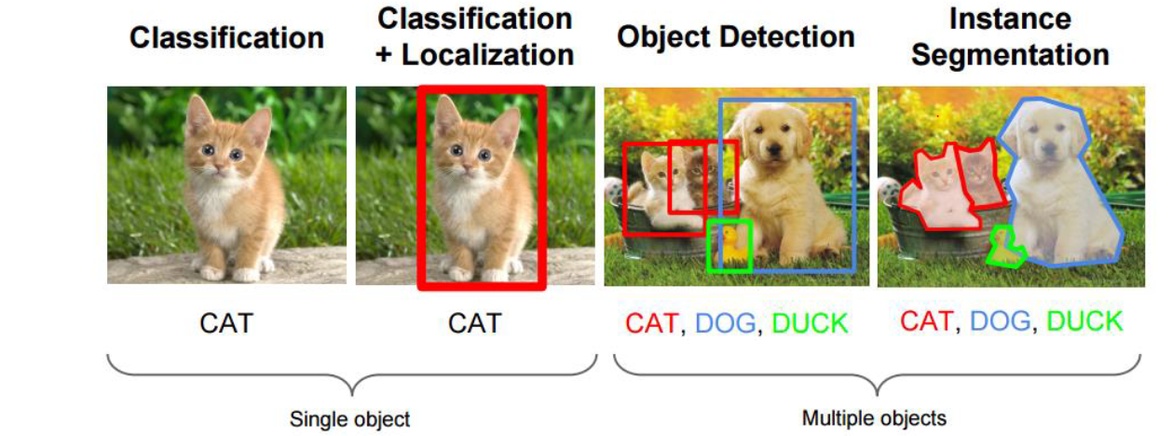
컴퓨터 비전 주요 task들
- 이미지 분류 (Image classification)
- 사물 검출 (Object detection)
- 분할 (Segmentation)
[Stanford CS231n 2017 winter lecture]
16

Slide 17
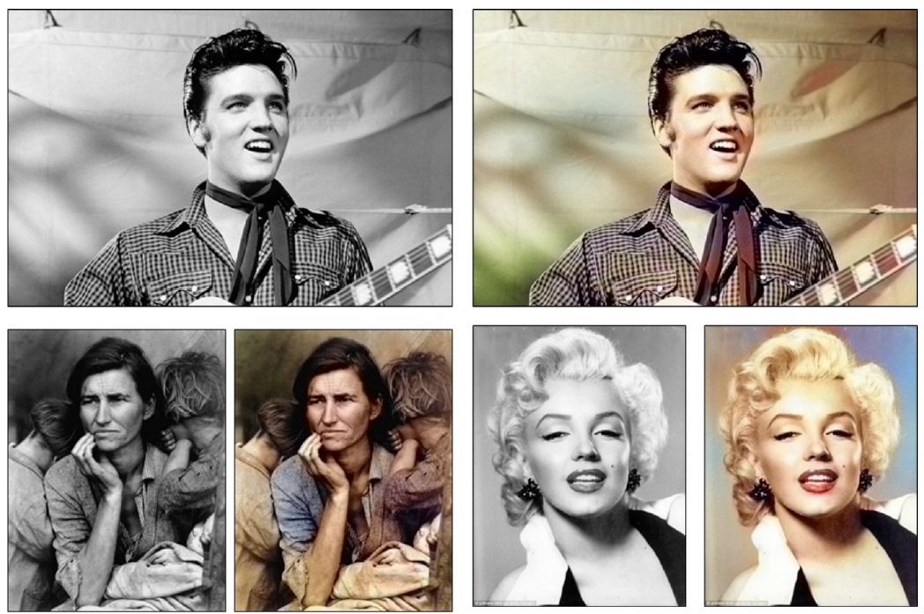
컴퓨터 비전 주요 task들
- 포즈 인식 (Pose Estimation)
- 이미지 복원 (Image Restoration)
- 이미지 생성 (Image Generation)
Guler et al., “Densepose: Dense Human Pose Estimation in the Wild,” CVPR, 2018
Karras et al., “A Style-Based Generator Architecture for Generative Adversarial Networks,” CVPR, 2019
Gu et al., “Image Processing Using Multi-Code GAN Prior,” CVPR, 2020
17

Slide 18
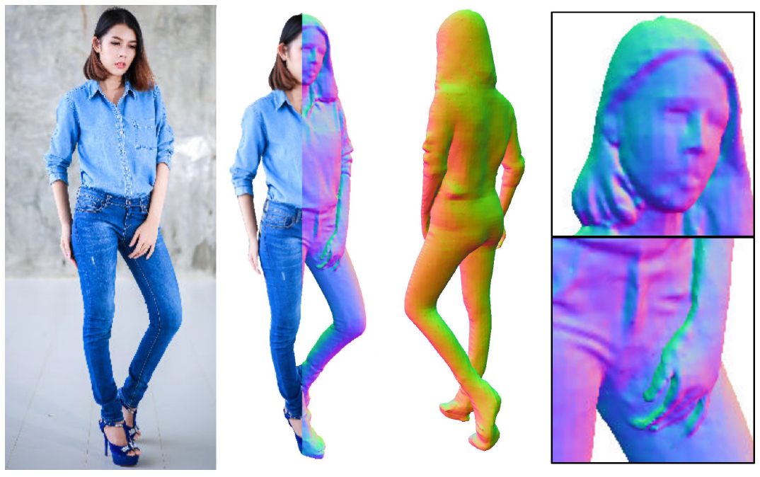
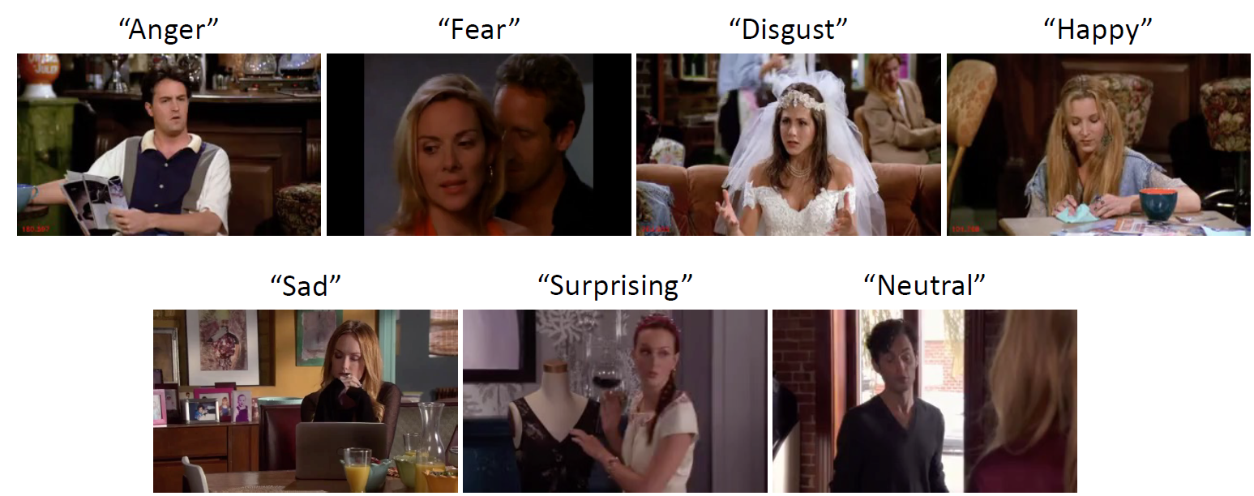
컴퓨터 비전 주요 task들
- 객체 트래킹 (Object Tracking)
- 감정 인식 (Emotion Recognition)
- 3D 재구성 (3D Reconstruction)
- 이 외에도 무궁무진합니다!
Lee et al., “Context-Aware Emotion Recognition Networks,” ICCV, 2019
Saito et al., “PlFuHD: Multi-Level Pixel-Aligned Implicit Function for High-Resolution 3D Human Digitization,” CVPR, 2020
18

Slide 19
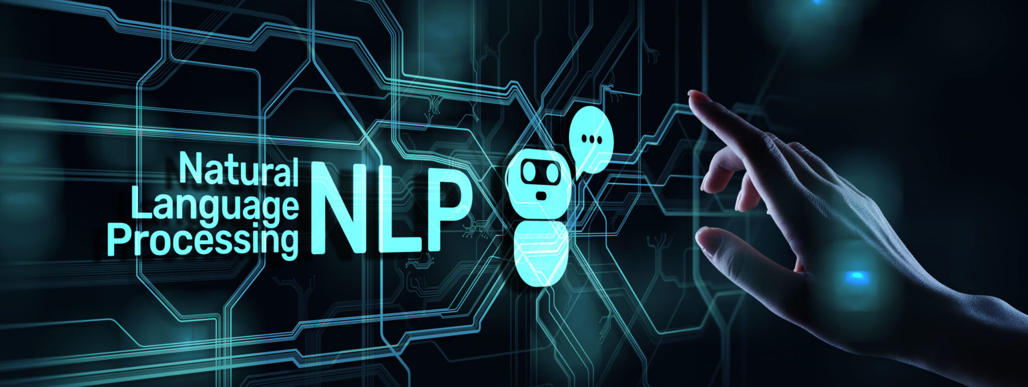
자연어 처리 (Natural Language Processing, NLP)
인간의 언어 현상을 컴퓨터와 같은 기계를 이용해서 모사할 수 있도록 연구하고 이를 구현하는 인공지능의 주요 분야 중 하나
19

Slide 20
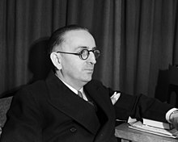
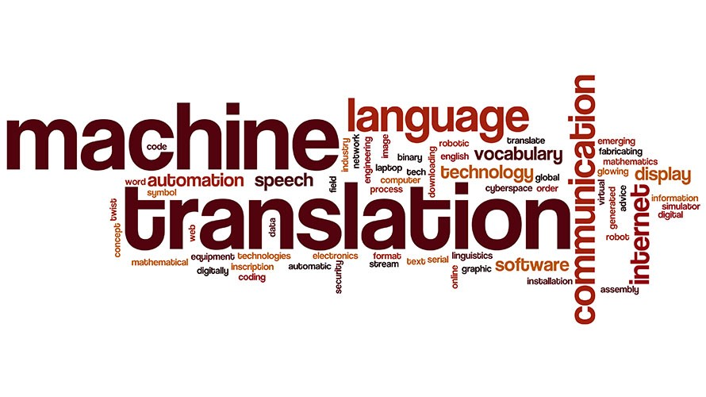
자연어 처리의 시작 : Warren Weaver (1947)
미국의 과학자 워런 웨이버(Warren Weaver)는 2차 세계대전 때 적군의 암호문을 번역해 정보를 알아내기 위한 용도로 기계번역(MT, Machine Translation)이라는 기술을 개발
20

Slide 21
전통적인 자연어 처리 : 통계적인 방법 위주
Bag-of-Words (BoW)
: 단어들의 출현 빈도 (frequency)에만 집중하는 텍스트 데이터의 표현 방법.
(단어의 순서는 무시)
"간장공장 공장장은 강 공장장이고 된장공장 공장장은 공 공장장이다."
Dictionary: {"간장":0, "공장":1, "장":2, "은":3, "강":4, "이고":5, "된장":6, "공":7, "이다":8}
Count: {"간장":1, "공장":6, "장":4, "은":2, "강":1, "이고":1, "된장":1, "공":1, "이다":1}
Bow vector : {1, 6, 4, 2, 1, 1, 1, 1, 1}
21

Slide 22
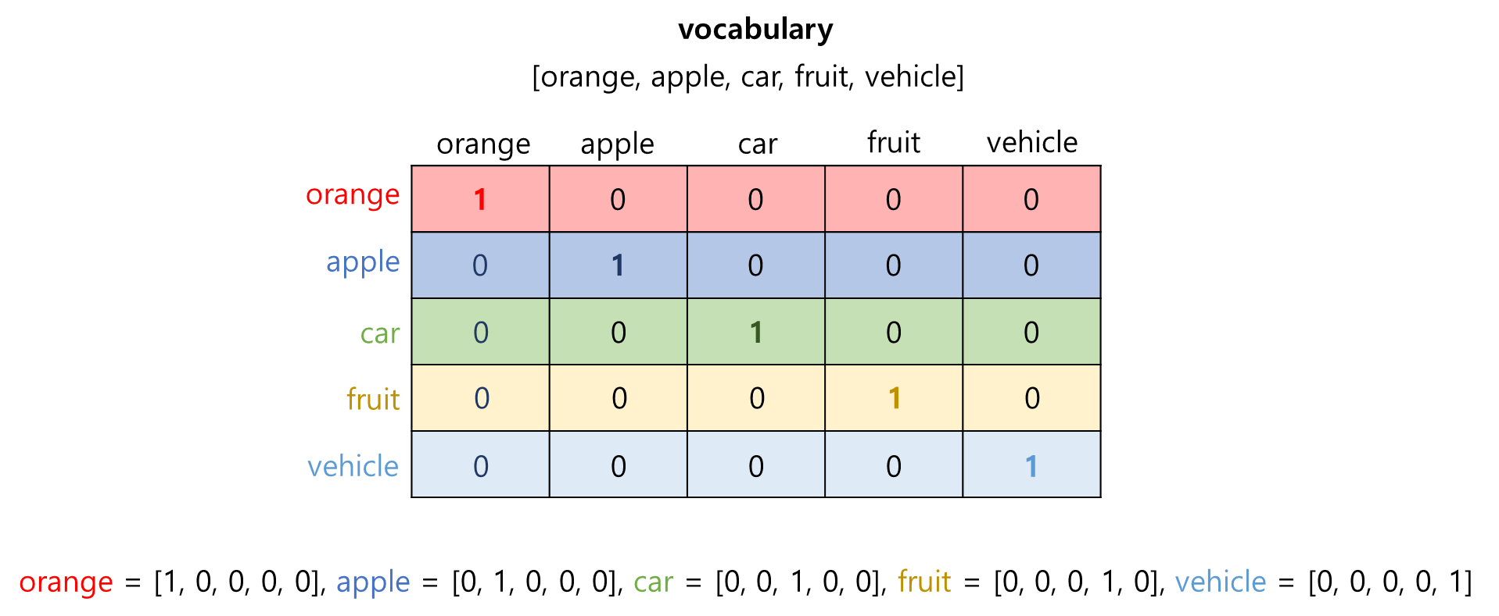
원-핫 인코딩
원-핫 인코딩 (One-hot encoding)
: 단어를 컴퓨터가 이해할 수 있도록 단어를 0과 1로 표현하는 방법
[단어 개수] X [단어 개수]인 행렬 생성
해당 단어의 위치만 1로 바꾸어 줌
22

Slide 23
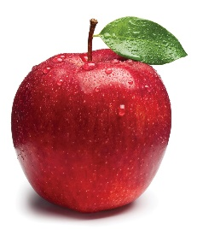
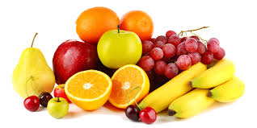
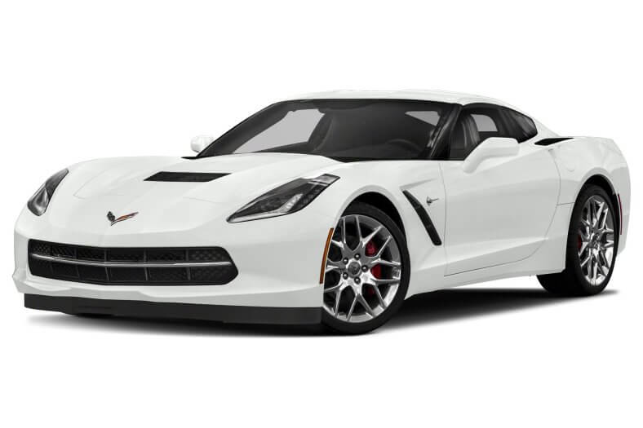
원-핫 인코딩의 한계
매우 직관적인 벡터화 방법이지만, 의미적으로 유사한 단어끼리의 유사도 표현이 불가능함
[ 0 0 0 0 1 0 0 0 … 0 0 0 ]
[ 0 0 0 0 0 0 0 0 … 0 1 0 ]
[ 0 0 0 1 0 0 0 0 … 0 0 0 ]
단어가 서로 다르다는 것 외의 정보를 가지고 있지 않음!
23

Slide 24
분산 표현 (Distributed Representation)
24

Slide 25
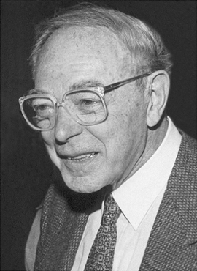
분포 가설 (Distributed Hypothesis)
"같은 맥락에서 등장하는 단어들은
비슷한 의미를 가지는 경향이 있다!"
Zellig Harris
(1909.10.23~
1992.5.22.)
[1] Harris, Z. (1954). Distributional Structure. Word, 10(2-3), 146-162.
25

Slide 26
분포 가설 (Distributed Hypothesis)
"빌렸다"
"나는 영훈이의 노트를 ______"
"달았다"
수많은 문장을 학습하다 보면,
'... 노트를 ' 다음 '빌렸다' 가 나오는 경우가 훨씬 많을 것!
26

Slide 27
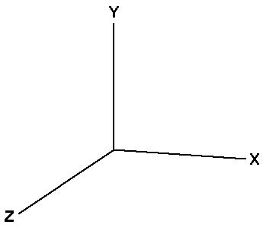
분포 가설 (Distributed Hypothesis)
I eat an apple every day.
chicken
Goobne
Nene
apple
I eat an orange every day.
fruit
orange
I eat a chicken every day.
car
BMW
I like driving my car to work.
27

Slide 28
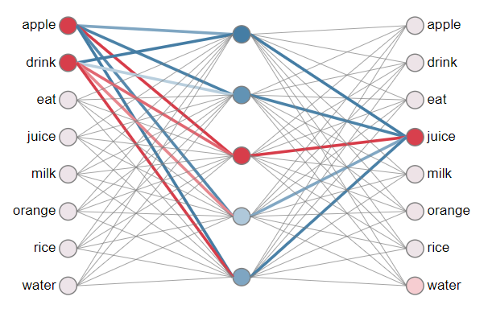
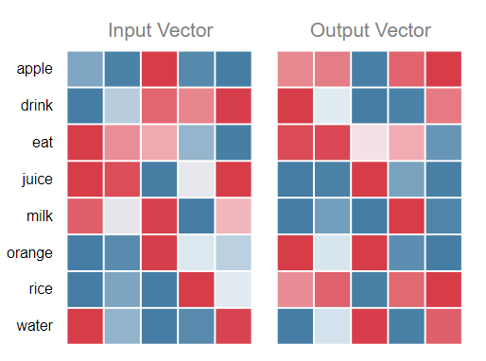
Word2Vec (2013)
https://ronxin.github.io/wevi/
28

Slide 29
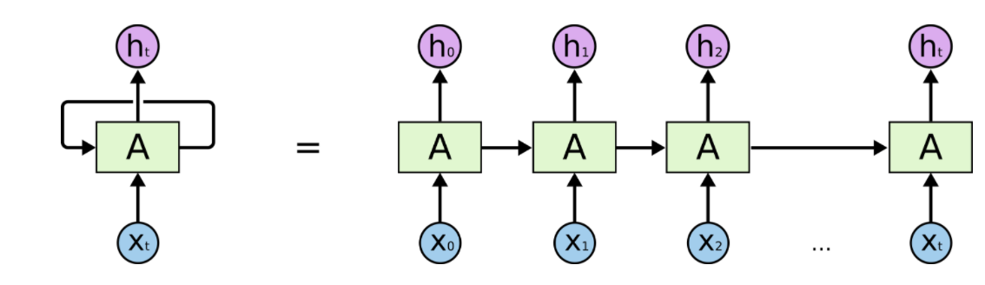
Recurrent Neural Network (RNN)
가변적 길이의 연속적인 시퀀스 데이터를 처리하기 위해 고안된 모델
이웃한 데이터 간의 연관성을 표현 가능
‘기억’ 이라는 hidden state를 가지고 있고, 새로운 입력이 들어올 때마다 기억을 조금씩 수정
29

Slide 30
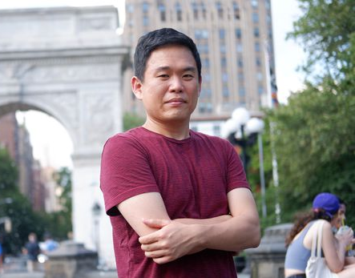
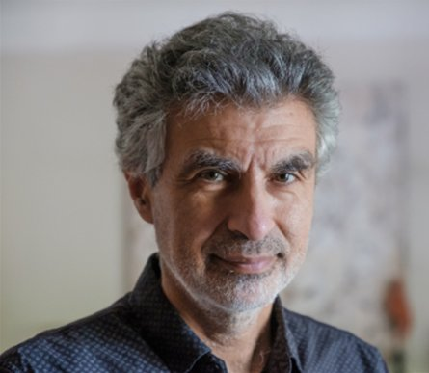
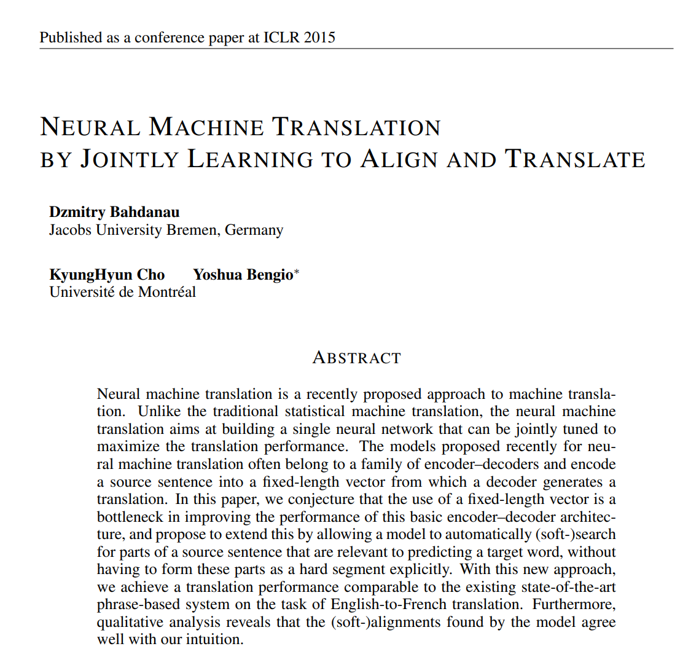
Attention mechanism
조경현 교수
요슈아 벤지오 교수
기계 번역에서 처음 도입된 mechanism.
'필요한 정보에 주의를 집중한다'
30

Slide 31
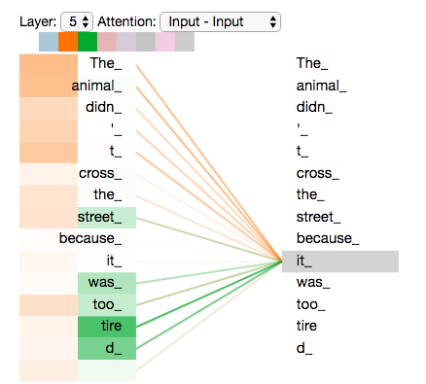
Attention Is All You Need - Transformer의 등장
문장 내에서 어느 단어에 집중해야 하는지, 어느 단어가 중요한지 Attention을 사용해 모델이 스스로 파악
31

Slide 32
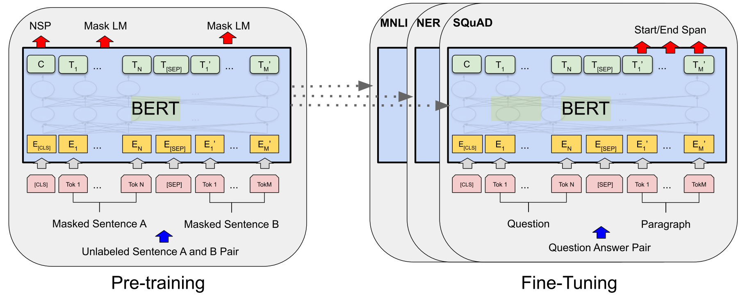
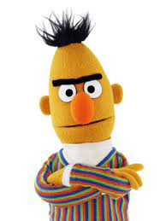
Transformer를 이용한 언어 모델 – BERT
(대규모 말뭉치로 학습)
(목표 task를 잘 풀도록 조정)
Devlin, Jacob, et al. "Bert: Pre-training of deep bidirectional transformers for language understanding." in Proceedings of NAACL-HLT. 2019.
32

Slide 33
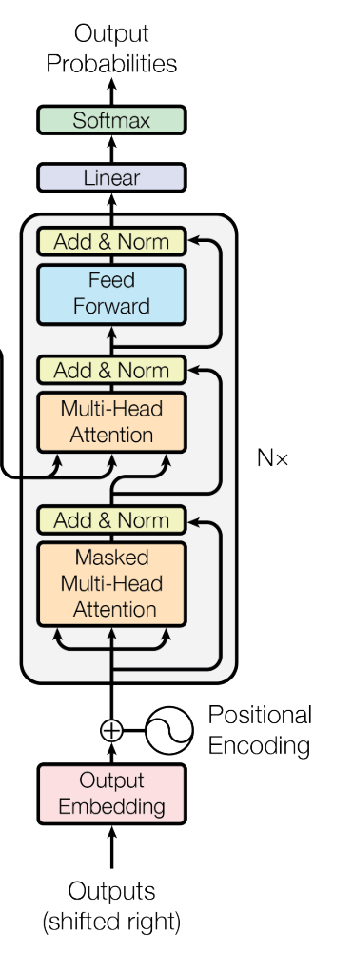
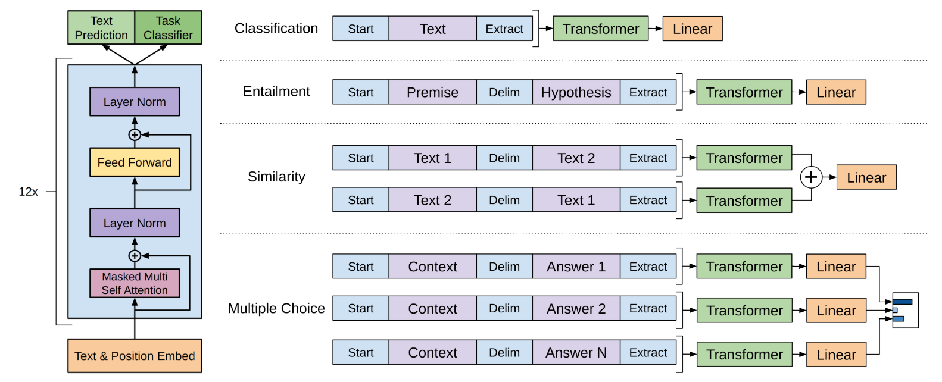
Transformer를 이용한 언어 모델 – OpenAI-GPT
Transformer decoder
Radford, Alec, et al. "Improving language understanding by generative pre-training." (2018).
33

Slide 34
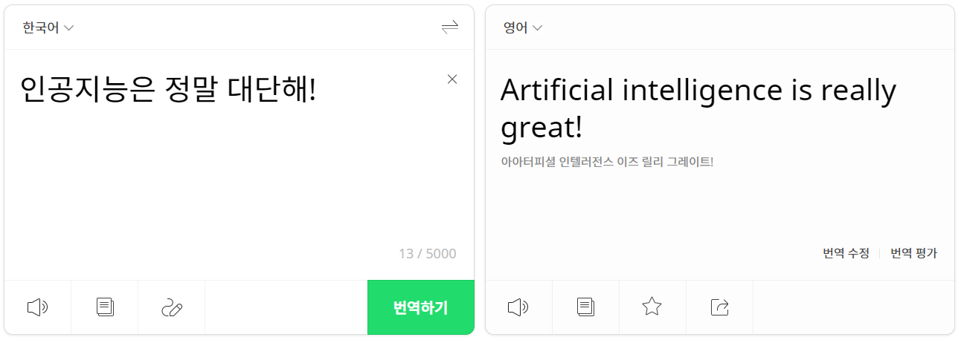
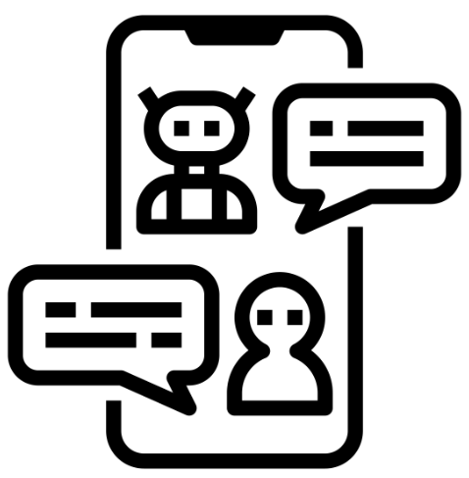
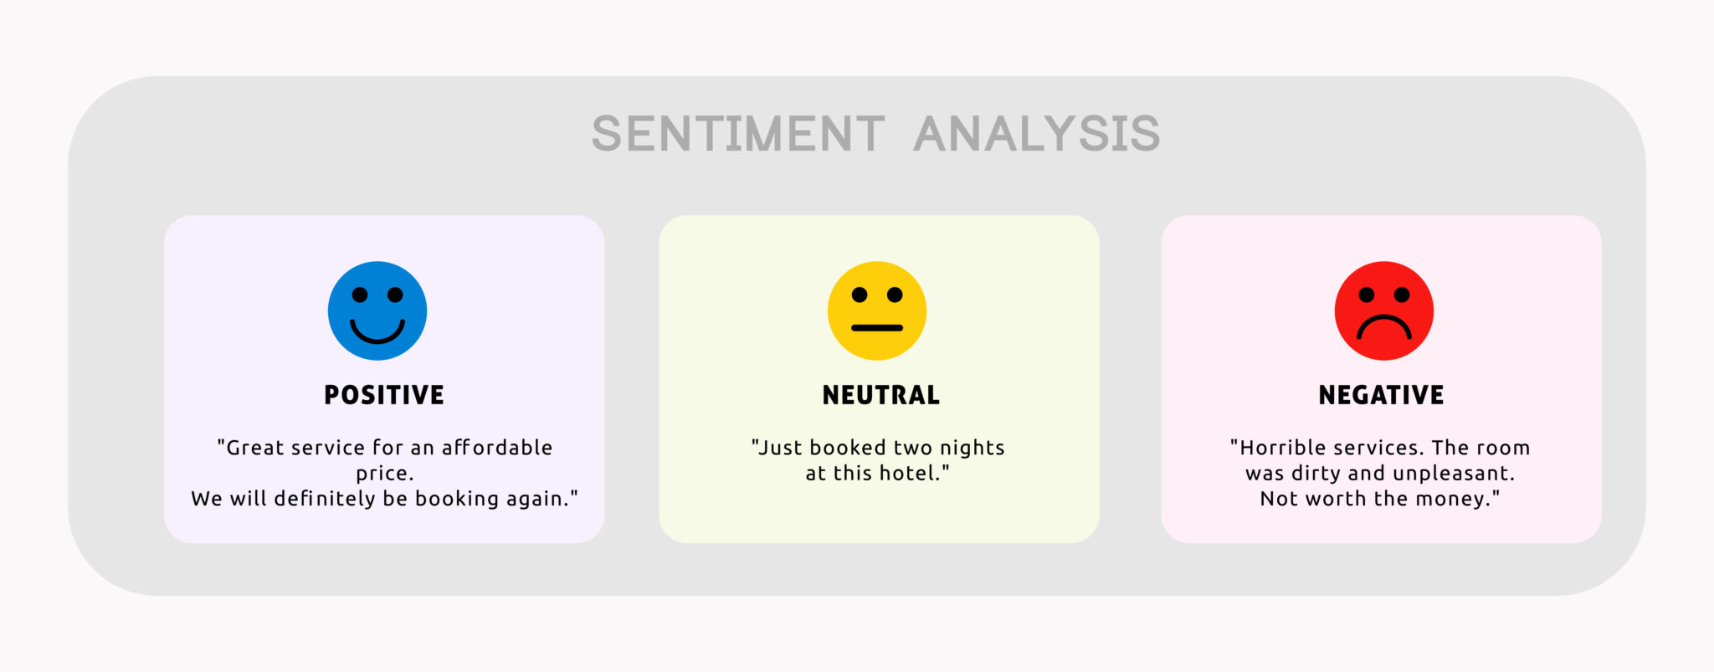
자연어 처리 주요 task들
- 기계 번역 (Machine Translation)
- 감정 분석 (Sentiment Classification)
- 대화형 시스템 (Dialogue System)
34

Slide 35
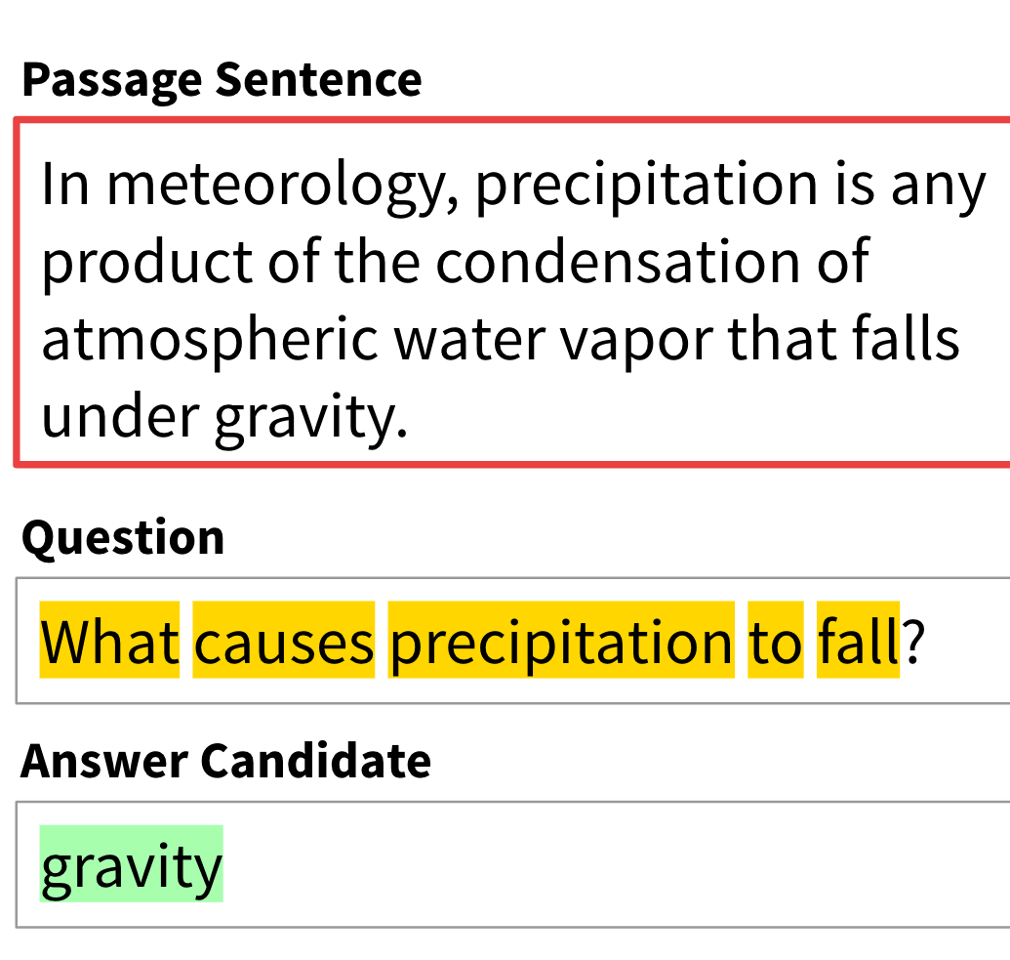
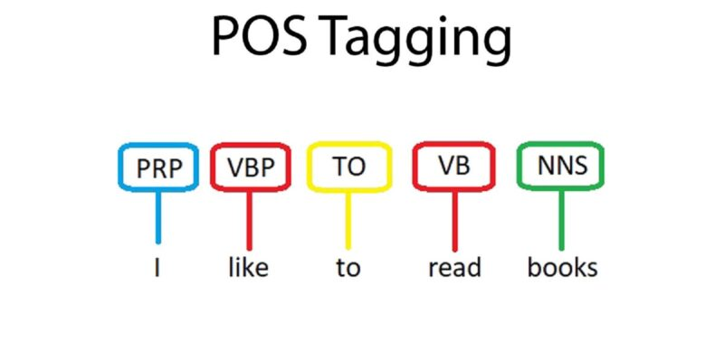
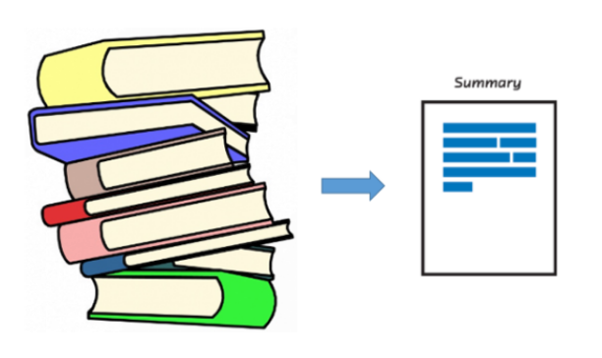
자연어 처리 주요 task들
- 질의 응답 (Question Answering)
- 품사 구분 (Pos Tagging)
- 요약 (Summarization)
- 이외에도 매우 많음!
35

Slide 36
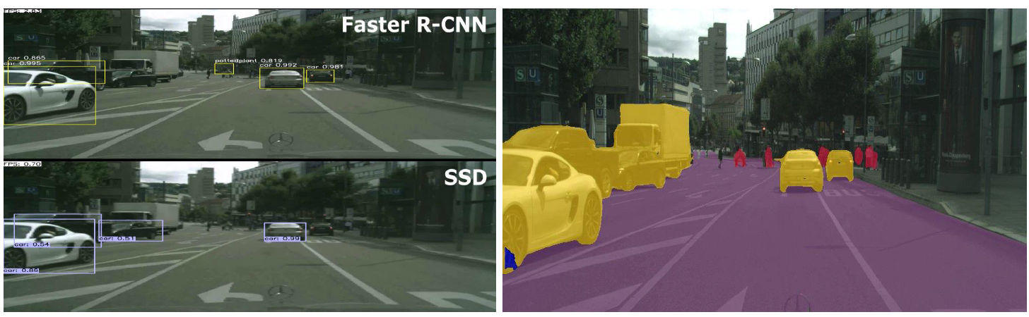
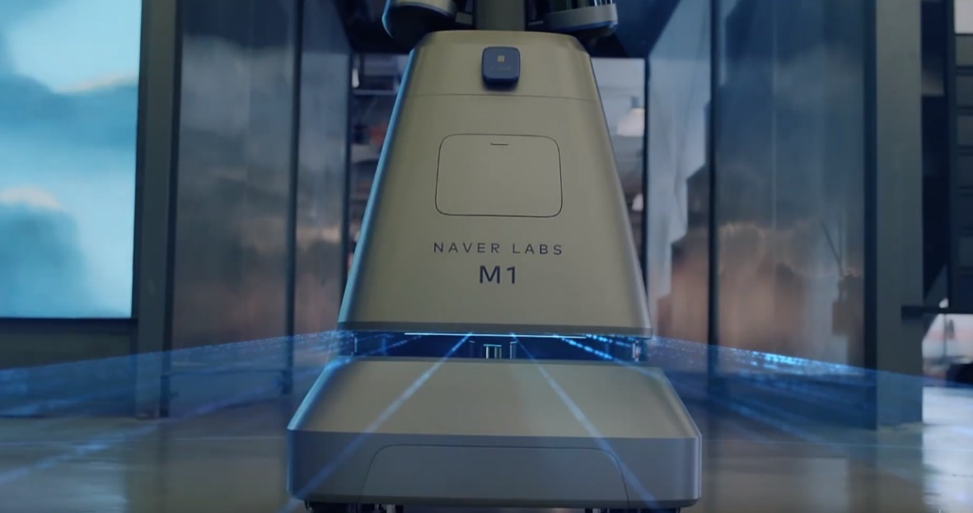
컴퓨터 비전
- 자율 주행 자동차에 Computer Vision 기술 활용
- Naver Labs 실내 자율 주행 봇 M1
36

Slide 37
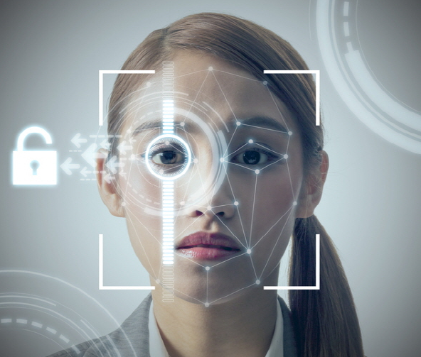
컴퓨터 비전
- 생체 인증에 Computer Vision 기술 활용
37

Slide 38
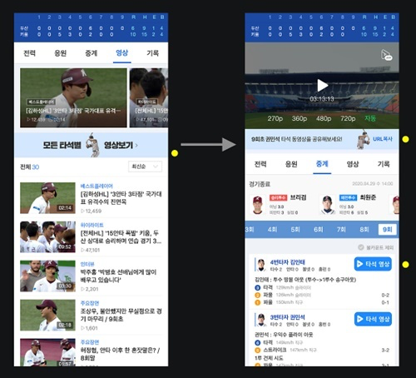
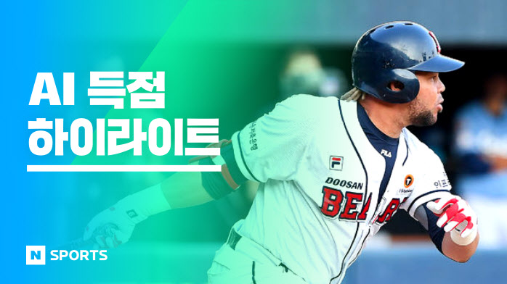
컴퓨터 비전
- 네이버 스포츠 ‘전 타석 영상 보기’ 기능, ‘AI 득점 하이라이트’
38

Slide 39
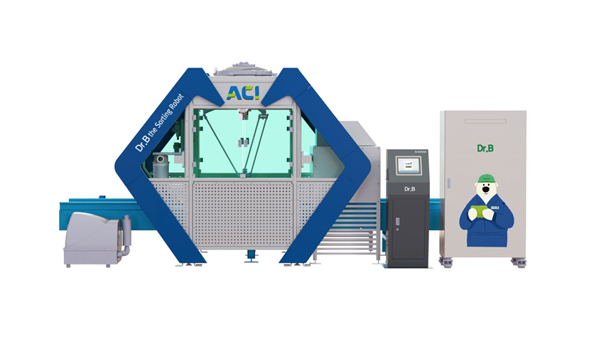

컴퓨터 비전
- Computer Vision을 활용한 스마트 폐기물 처리 시스템
인공지능 재활용 폐기물 선별 로봇 ACI
분류기술을 활용한 폐기물 분류
39

Slide 40

적대적 생성 신경망 (Generative Adversarial Network, GAN)
- 새로운 데이터를 생성하는 생성자 (generator)와
이 데이터를 평가하는 구별자 (discriminator)가 서로 대립하며
각각의 성능을 높이는 목적을 달성
40

Slide 41

적대적 생성 신경망 (Generative Adversarial Network, GAN)
- 가짜 얼굴 생성
41

Slide 42



적대적 생성 신경망 (Generative Adversarial Network, GAN)
- 각종 이미지 변환에 활용
캐리커처 그려주기
- 원하는 조건의 얼굴 만들기
성별 반전
42

Slide 43


적대적 생성 신경망 (Generative Adversarial Network, GAN)
43

Slide 44
적대적 생성 신경망 (Generative Adversarial Network, GAN)
44

Slide 45
적대적 생성 신경망 (Generative Adversarial Network, GAN)
45
Notes:
* 진짜 사람일까? 생성해낸 얼굴일까?
정답은 모두 다 가짜

Slide 46

적대적 생성 신경망 (Generative Adversarial Network, GAN)
- 콘텐츠 산업분야 및 역사교육 분야에서의 활용
AI 음악 프로젝트 ‘다시한번’
유관순 열사와, 윤봉길의사 (딥 노스텔지어)
46

Slide 47



자연언어처리 (Natural Language Processing, NLP)
Chatbots
- 개인비서, 대화형 커머스 등에 활용
47

Slide 48





자연언어처리 (Natural Language Processing, NLP)
- News article generation (뉴스 기사 생성)
RNN
48

Slide 49

자연언어처리 (Natural Language Processing, NLP)
- Open AI GPT 시리즈
49

Slide 50
자연언어처리 (Natural Language Processing, NLP)
구글의 초거대 언어 모델 PaLM(Pathways Language Model)
- 구글의 새로운 언어모델.
- OpenAI GPT-3보다 약 3배 큰 5,400억 개의 파라미터를 가짐
- 자연어 이해 및 생성, 산술 등 다양한 문제를 해결할 수 있는 단일 AI 모델
50

Slide 51


자연언어처리 (Natural Language Processing, NLP)
구글의 초거대 언어 모델 PaLM(Pathways Language Model)
- 다양한 NLP 벤치마크 데이터 셋에서 GPT-3 등의 기존 모델보다 더 나은 성능을 보여줌
- 영어 뿐만 아니라 다국어 문제에서도 좋은 성능을 보여줌
- 최신 벤치마크인 BIG-bench에서는 AI 모델은 물론 인간 평균을 능가함
- 산술 영역에서도 PaLM은 초등학교 수준 수학문제 데이터셋에서 기존 모델 최고 점수인 GPT-3의 55%를 뛰어넘는 58%의 문제를 품
51

Slide 52


자연언어처리 (Natural Language Processing, NLP)
기계 번역
- 예: 파파고를 이용한 외국어 자동 번역 (한국어 -> 영어)
점점 진화하고 있다!
52

Slide 53

음성인식 및 합성 (Speech Recognition / Synthesis)
음성 인식 기술을 활용하여 동영상의 자막을 자동 생성
53

Slide 54

음성인식 및 합성 (Speech Recognition / Synthesis)
특정 인물의 목소리를 학습 후 학습 데이터 외 음성 생성
54

Slide 55

음성인식 및 합성 (Speech Recognition / Synthesis)
몇년 전까지의 인공지능 스피커
지금은 훨씬 더 발전!
55

Slide 56

음성인식 및 합성 (Speech Recognition / Synthesis)
노래의 가사나 가수에 대한 정보 뿐만 아니라 음향적인 측면까지 분석하여 추천
56

Slide 57

음성인식 및 합성 (Speech Recognition / Synthesis)
현재 나오고 있는 음악을 분석해 노래의 제목과 아티스트 정보 등을 제공
57

Slide 58


음성인식 및 합성 (Speech Recognition / Synthesis)
뮤지션의 음성을 분석해 새로운 노래에 적용하는 음성 합성에 활용
58

Slide 59

멀티모달 (Multi-Modal) : Image-to-Text
컴퓨터 비전 + 자연어 처리 : 이미지 캡셔닝 (Image Captioning)
59

Slide 60


시각 질의 응답 (Visual Question Answering)
60

Slide 61


영화 요약/리뷰 AI
"상승과 하강으로 명징하게 직조해낸
신랄하면서 처연한 계급 우화"
61

Slide 62

인공지능 비서
- 이것도 벌써 3년 전!
62
Notes:
2분 11초까지 보여주세요

Slide 63


멀티모달 (Multi-Modal) : Text-to-Image
- 대표적으로 DALL-E, Imagen, Parti가 존재
- 텍스트를 입력하면 존재하지 않는 사진을 AI가 직접 만들어 줌
63

Slide 64

NovelAI
- 일러스트를 그려주는 AI
- 너무나 강력해서 기존 일러스트 시장을 뒤바꾸고 있음!
64

Slide 65

멀티모달 (Multi-Modal)
음성 인식 + 자연언어 + 이미지를 동시에? Data2Vec
- 기존의 프로세스는 단일 목적을 위한 학습과정만을 수행해 왔음
- Data2Vec은 인간처럼 스스로 학습하고 발전하는 ‘일반 인공지능 모델’ 발전의 초석이 될 것으로 여겨짐
65

Slide 66

강화학습 (Reinforcement Learning)
- 어떤 상황에서 어떤 행동을 취하였는가?
- 보상을 얼마나 받았는가?
-> 어떤 행동을 해야 보상을 많이 받는가를 학습함
66

Slide 67


강화학습 (Reinforcement Learning)
67
Notes:
중간중간 끊어가면서 보여주다가 1분 30초부터 쭉 보여주면서 설명해 주세요

Slide 68


OpenAI - Aligning AI systems with human intent
2015년에 설립된 인간친화적인 AI를 개발하여 전적으로 인류에게 이익을 주는 것을 목표로 하는 인공지능 연구소. 특허와 연구를 대중에 공개함으로써 다른 기관들 및 연구원들과 자유로이 협업하는 것을 목표로 함
[설립자]
68
Notes:
중간중간 끊어가면서 보여주다가 1분 30초부터 쭉 보여주면서 설명해 주세요

Slide 69

OpenAI-GPT
OpenAI사가 딥러닝을 이용해 만든, 인간다운 텍스트를 만들어내는 GPT 시리즈의 3세대 언어 예측 모델이다. GPT-3의 전체버전은 1,750억개의 매개변수를 가지고 있어, 2020년 5월 도입된 이전버전 GPT-2보다 2배 이상 크다.
69
Notes:
중간중간 끊어가면서 보여주다가 1분 30초부터 쭉 보여주면서 설명해 주세요

Slide 70


2045년, 특이점은 정말 올까?
70
Notes:
중간중간 끊어가면서 보여주다가 1분 30초부터 쭉 보여주면서 설명해 주세요

Slide 71
단어 벡터 생성 실습 - word2vec
- 실제 학습된 영어와 한글 벡터들을 불러와서 실습해 봅시다!
- 실습은 코드를 참조해 주세요
71
Notes:
중간중간 끊어가면서 보여주다가 1분 30초부터 쭉 보여주면서 설명해 주세요

Slide 72


카카오톡 단어벡터 만들기
- 여러분의 카카오톡 톡방의 대화들로
단어 벡터 학습을 해볼게요.
(톡방의 톡 내용이 많을수록 좋습니다)
- 분석하고 싶은 톡방에 들어가 오른쪽 위 메뉴버튼
→설정 버튼을 눌러주세요.
72
Notes:
중간중간 끊어가면서 보여주다가 1분 30초부터 쭉 보여주면서 설명해 주세요

Slide 73


카카오톡 단어벡터 만들기
- 채팅방 설정 메뉴에서
'대화 내용 내보내기'를 눌러 주세요.
73
Notes:
중간중간 끊어가면서 보여주다가 1분 30초부터 쭉 보여주면서 설명해 주세요

Slide 74



카카오톡 단어벡터 만들기
- '텍스트만 보내기' 를 눌러 주세요.
- KakaoTalkChats.txt를 Colab에 올려 주세요.
- 이후부터는 Colab에서 진행해요!
74
Notes:
중간중간 끊어가면서 보여주다가 1분 30초부터 쭉 보여주면서 설명해 주세요

Slide 75



안드로이드로 물체를 인식해보기!
- Yolo v5 (You Only Look Once)
- 2016년에 Yolo v1이 처음 개발되었고,
현재까지도 가장 많이 사용되는
Real-time Object Detection 모델
75
Notes:
중간중간 끊어가면서 보여주다가 1분 30초부터 쭉 보여주면서 설명해 주세요

Slide 76


안드로이드 스튜디오
안드로이드 스튜디오 (Android Studio)
구글이 안드로이드 앱 개발을 위해 만든 통합 개발 환경
76
Notes:
중간중간 끊어가면서 보여주다가 1분 30초부터 쭉 보여주면서 설명해 주세요

Slide 77

안드로이드 스튜디오 설치
구글에 'Android Studio' 검색 후 다운로드
77

Slide 78

안드로이드 스튜디오 설치
구글에 'Android Studio' 검색 후 다운로드
78

Slide 79


안드로이드 스튜디오 설치
79

Slide 80


안드로이드 스튜디오 설치
80

Slide 81


안드로이드 스튜디오 설치
81

Slide 82

안드로이드 스튜디오 설치
82

Slide 83


안드로이드 스튜디오 구동
83

Slide 84


안드로이드 스튜디오 구동
84

Slide 85


안드로이드 스튜디오 구동
- 두 문서에 모두 Accept를 해야 Finish 할 수 있습니다.
85

Slide 86


안드로이드 스튜디오 구동
- 설치 성공!
86

Slide 87

Yolo 구동하기
links.txt 파일의 3. Yolo 파일을 다운받고 압축을 푼 후, 압축을 푼 폴더를 열어 주세요.
(주의 : 경로상에 한글이 있으면 안됩니다)
87

Slide 88

Yolo 구동하기
삭제
- 각 폴더를 돌아다니면서 desktop.ini 파일을 모두 지워주세요.
(구글 드라이브 공유폴더로 인해 생긴 파일입니다. 지워도 구동에 영향을 미치지 않습니다)
88

Slide 89

Yolo 구동하기
필요한 안드로이드 버전에 맞는 SDK (Software Developer Kit)를 설치합니다.
우리는안드로이드 11.0 버전입니다.
89

Slide 90


Yolo 구동하기
필요한 안드로이드 버전에 맞는 SDK (Software Developer Kit)를 설치합니다.
우리는안드로이드 11.0 버전입니다.
90

Slide 91

Yolo 구동하기
필요한 안드로이드 버전에 맞는 SDK (Software Developer Kit)를 설치합니다.
우리는안드로이드 11.0 버전입니다.
91

Slide 92




Yolo 구동하기
스마트폰을 연결해 봅시다! usb 케이블로 스마트폰을 pc와 연결해 주세요.
이후 접근 권한을 허용해 주세요.
92

Slide 93



Yolo 구동하기
빌드번호 부분을 7번 톡톡 두드려 주세요! 개발자 모드가 켜지게 됩니다.
93

Slide 94



Yolo 구동하기
개발자 옵션 중간 부분의 USB 디버깅을 켜주세요.
94

Slide 95


Yolo 구동하기
USB 케이블로 PC와 스마트폰을 연결해 주세요.
연결된 스마트폰이 녹색으로 들어옵니다.
95

Slide 96

Yolo 구동하기
2
1
연결된 스마트폰이 녹색으로 들어옵니다.
96

Slide 97



Yolo 구동하기 - 성공!
구동 화면
Image Detection
Real-time Detection
연결된 스마트폰이 녹색으로 들어옵니다.
* 실행 상태에서 usb케이블을 빼셔도 정상 작동합니다
97

Slide 98
모든 강의가 끝났습니다.
수고하셨어요!! :)
(기념품 증정 및 사진 촬영이 있을 예정입니다)
연결된 스마트폰이 녹색으로 들어옵니다.
98

